Slide 1
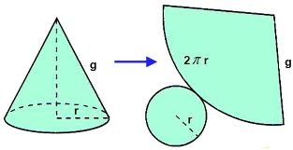
Desarrollo de un cono
α=134°
r=10 cm
g=26.9 cm
h=25 cm
α=134°

